Slide 1





PHÂN SỐ
PHÂN SỐ
TÌM
TÌM
CỦA MỘT SỐ
CỦA MỘT SỐ

Slide 2
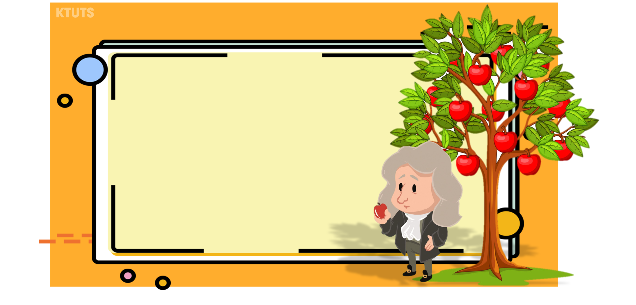
trò chơi
TRÁI TÁO CỦA NEWTON
TRÁI TÁO CỦA NEWTON

Slide 3





Kết quả phép tính
$\frac{\text{2}}{\text{5}} \text{×} \frac{\text{1}}{\text{2}}$
$\frac{\text{1}}{\text{5}}$

Slide 4
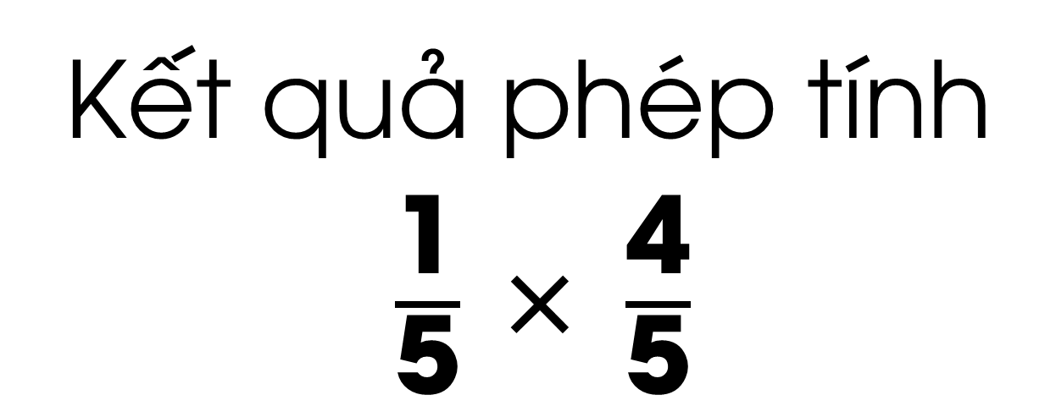

Kết quả phép tính
$\frac{\text{1}}{\text{5}} \text{×} \frac{\text{4}}{\text{5}}$
$\frac{\text{4}}{\text{25}}$

Slide 5
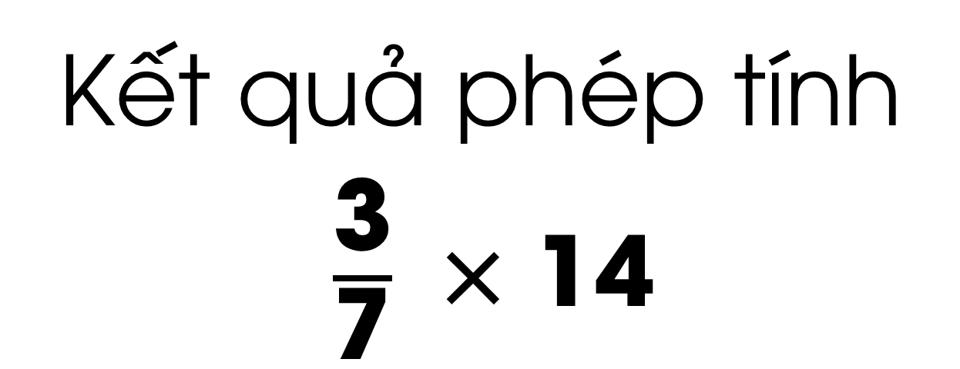
Kết quả phép tính
$\frac{\text{3}}{\text{7}} \text{×}\text{ 14}$
6

Slide 6


$\frac{\text{2}}{\text{3}}$ số táo đó là bao nhiêu quả?
Newton có bao nhiêu quả táo?

Slide 7
PHÂN SỐ
PHÂN SỐ
TÌM
TÌM
CỦA MỘT SỐ
CỦA MỘT SỐ

Slide 8



? quả
$\frac{\text{2}}{\text{3}}$
$\frac{\text{2}}{\text{3}}$
$\frac{\text{2}}{\text{3}}$
12 quả

Slide 9
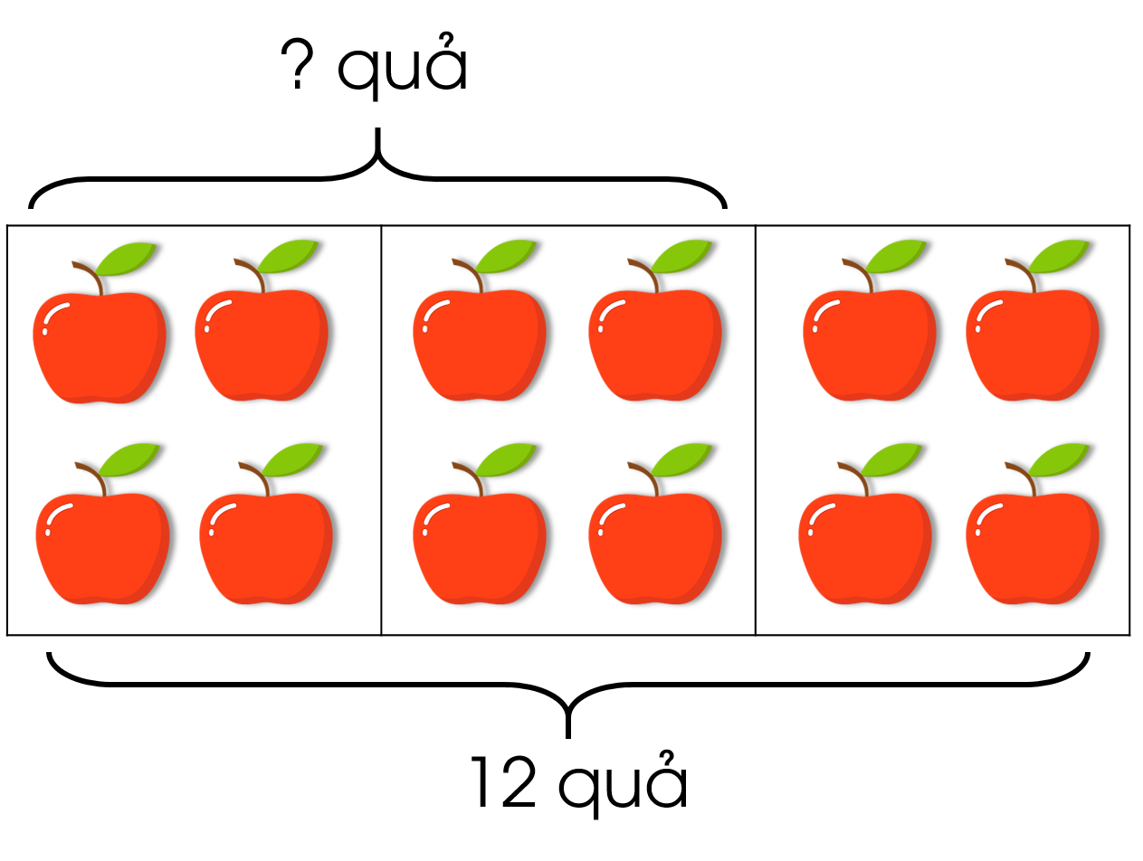
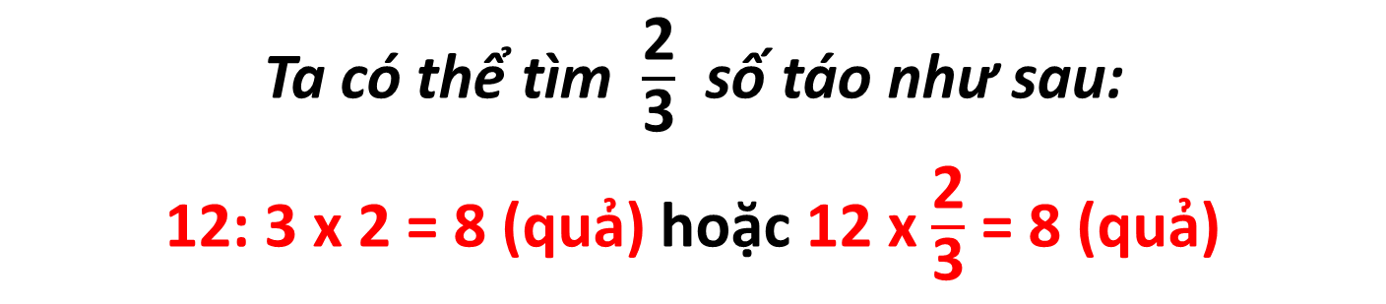
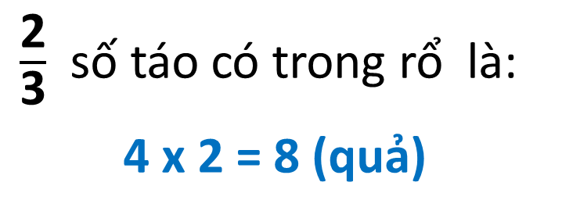
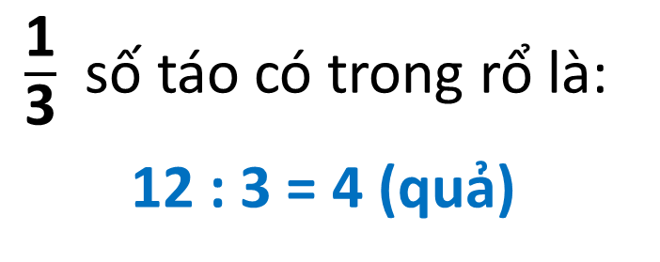
$\frac{\text{1}}{\text{3}}$ số táo có trong rổ là:
12 : 3 = 4 (quả)
$\frac{\text{2}}{\text{3}}$ số táo có trong rổ là:
4 x 2 = 8 (quả)
Ta có thể tìm $\frac{\text{2}}{\text{3}}$ số táo như sau:
12: 3 x 2 = 8 (quả) hoặc 12 x $\frac{\text{2}}{\text{3}}$ = 8 (quả)

Slide 10

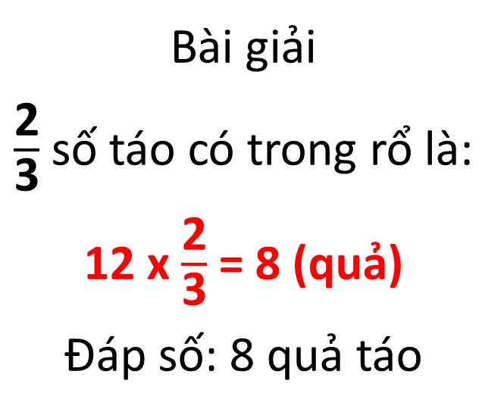
Bài giải
$\frac{\text{2}}{\text{3}}$ số táo có trong rổ là:
12 x $\frac{\text{2}}{\text{3}}$ = 8 (quả)
Đáp số: 8 quả táo

Slide 11


Ví dụ:
$$\frac{2}{3}$$
của 15
$$\frac{3}{4}$$
của 24

Slide 12
Muốn tìm phân số của một số ta làm như thế nào?

Slide 13

LUYỆN
TẬP
LUYỆN
TẬP

Slide 14

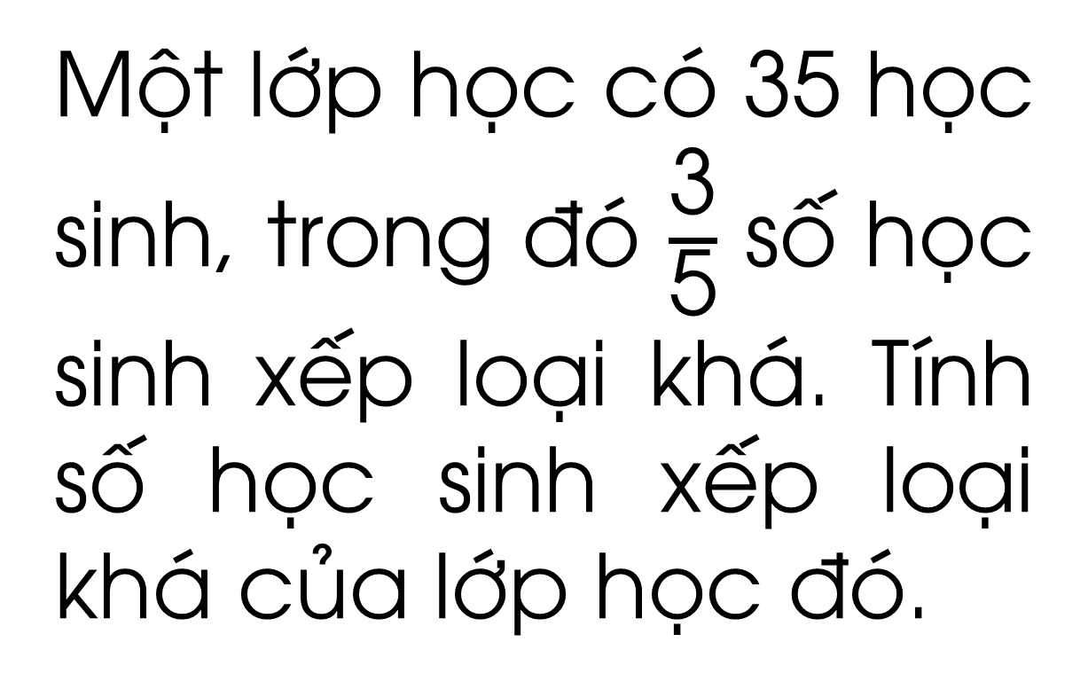
Một lớp học có 35 học sinh, trong đó $\frac{\text{3}}{\text{5}}$ số học sinh xếp loại khá. Tính số học sinh xếp loại khá của lớp học đó.

Slide 15


Slide 16
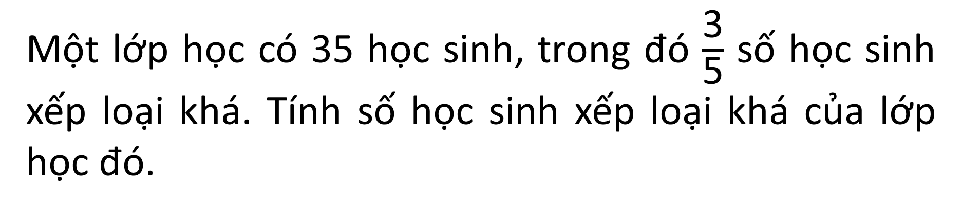
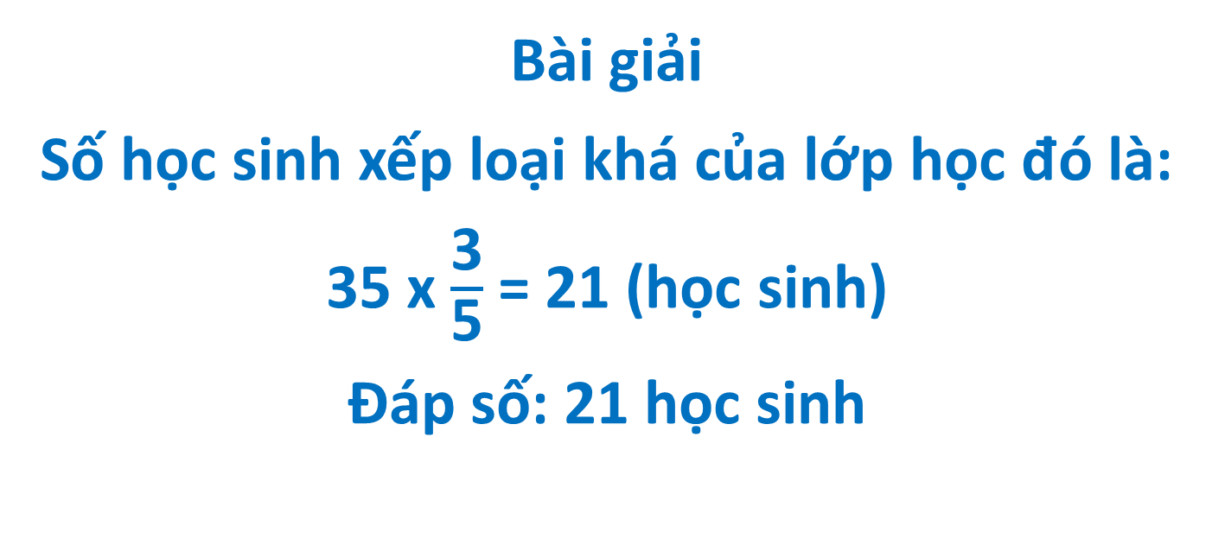
Một lớp học có 35 học sinh, trong đó $\frac{\text{3}}{\text{5}}$ số học sinh xếp loại khá. Tính số học sinh xếp loại khá của lớp học đó.
Bài giải
Số học sinh xếp loại khá của lớp học đó là:
35 x $\frac{\text{3}}{\text{5}}$ = 21 (học sinh)
Đáp số: 21 học sinh

Slide 17

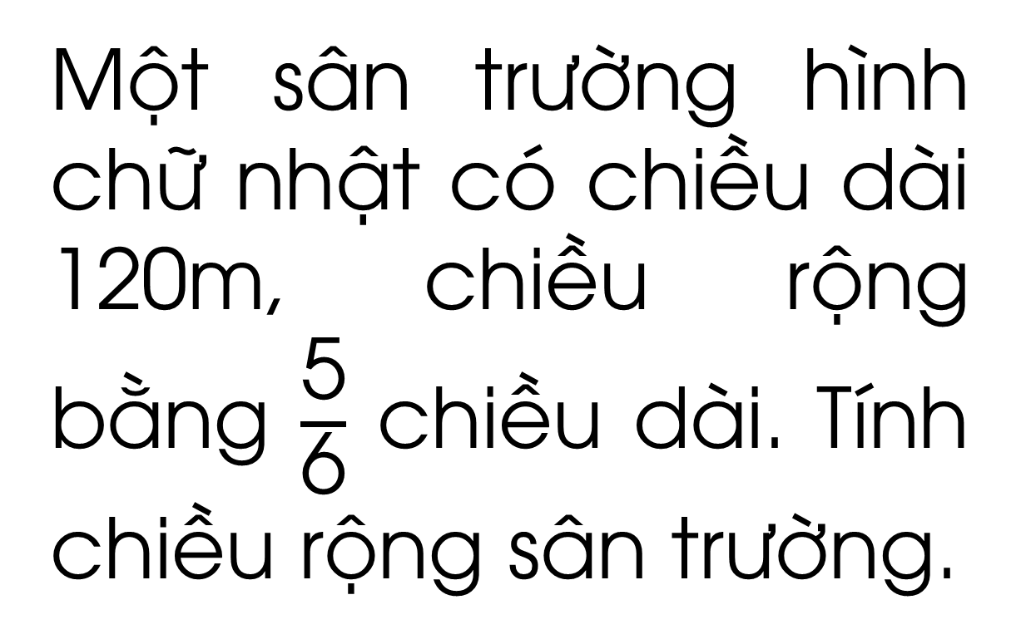
Một sân trường hình chữ nhật có chiều dài 120m, chiều rộng bằng $\frac{\text{5}}{\text{6}}$ chiều dài. Tính chiều rộng sân trường.

Slide 19
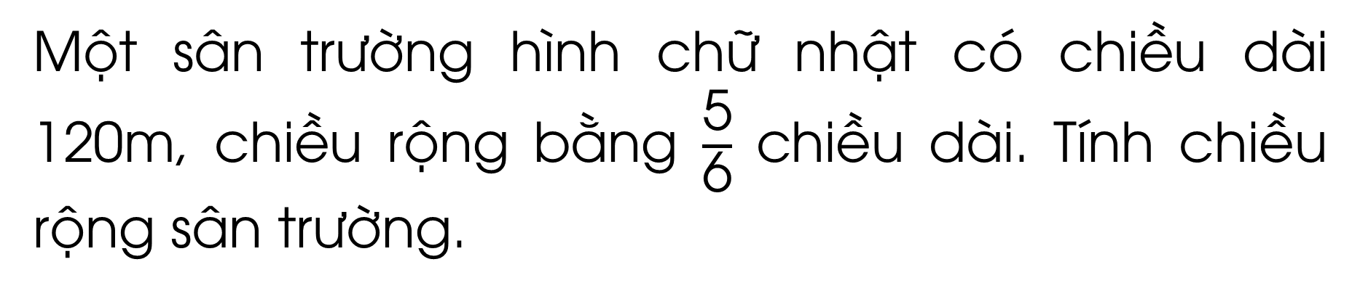
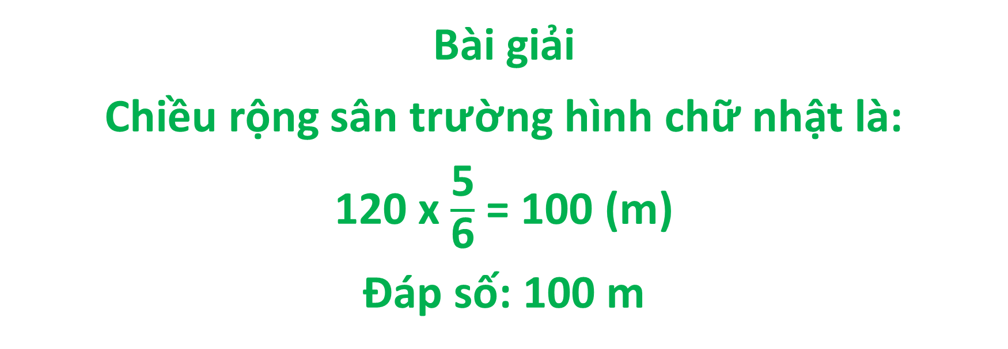
Một sân trường hình chữ nhật có chiều dài 120m, chiều rộng bằng $\frac{\text{5}}{\text{6}}$ chiều dài. Tính chiều rộng sân trường.
Bài giải
Chiều rộng sân trường hình chữ nhật là:
120 x $\frac{\text{5}}{\text{6}}$ = 100 (m)
Đáp số: 100 m

Slide 20
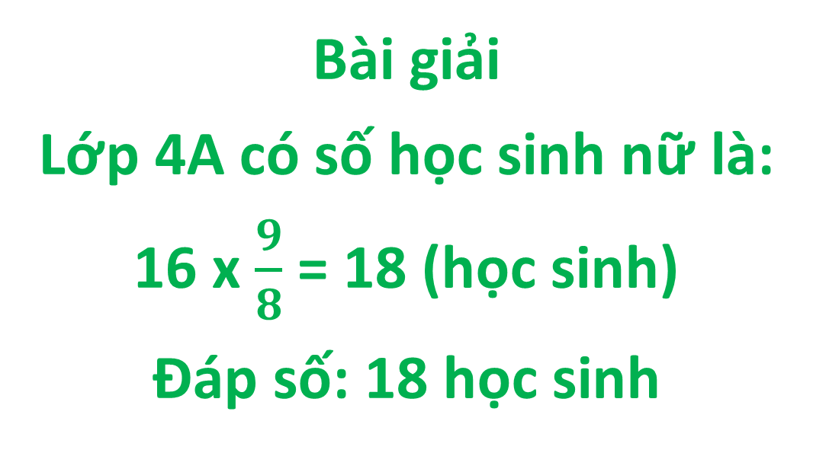
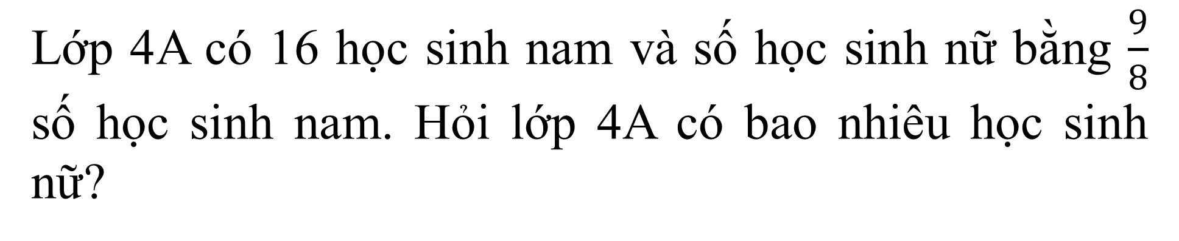
Lớp 4A có 16 học sinh nam và số học sinh nữ bằng $\frac{9}{8}$ số học sinh nam. Hỏi lớp 4A có bao nhiêu học sinh nữ?
Bài giải
Lớp 4A có số học sinh nữ là:
16 x $\frac{9}{8}$ = 18 (học sinh)
Đáp số: 18 học sinh

Slide 21
Câu hỏi thêm cho bài toán 3: Hỏi lớp 4A có tất cả bao nhiêu học sinh?
Bài giải
Lớp 4A có tất cả số học sinh là:
16 + 18 = 34 (học sinh)
Đáp số: 34 học sinh

Slide 22

CHÀO
TẠM BIỆT
CHÀO
TẠM BIỆT

